Slide 1
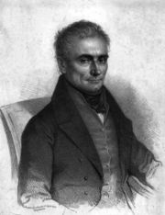
STAVBA MÍŠNÍHO NERVU
TOPOGRAFICKÁ ANATOMIE KONČETIN, ZAD
Doc. MUDr. Pavel Matonoha, CSc.
Anatomický ústav LF
J.E.Purkyně

Slide 2
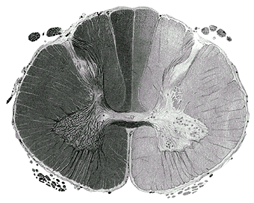
zadní kořen
substantia grisea
alba
nuclei motorii
přední kořen
PŘÍČNÝ ŘEZ MÍCHOU – barveno Ag

Slide 3
Neuron : soma = perikaryon, dendrity ( afferentní, sensorické, centripetální ),
neurit – axon ( efferentní, motorický, centrifugální )

Slide 4
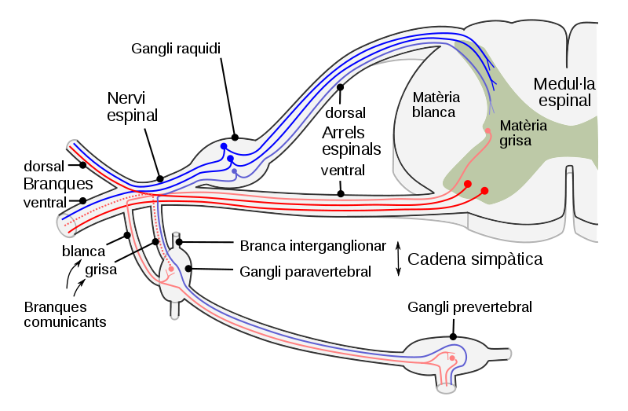
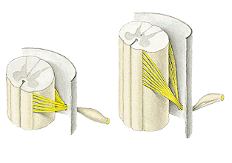
Stavba míšního nervu - SEGMENT

Slide 5
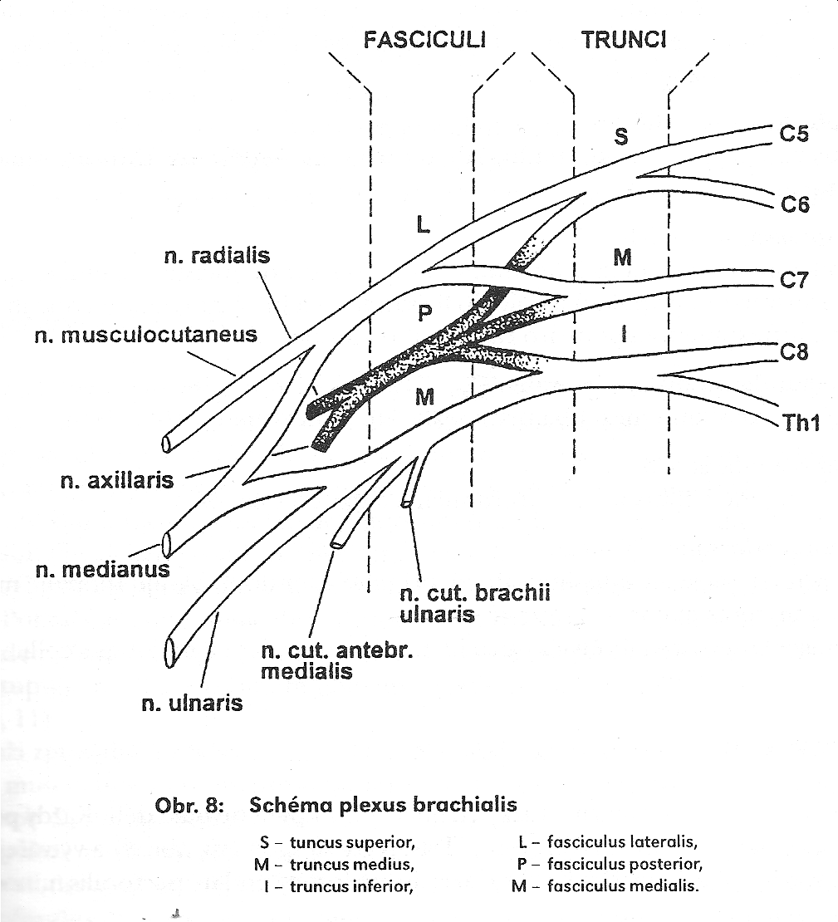
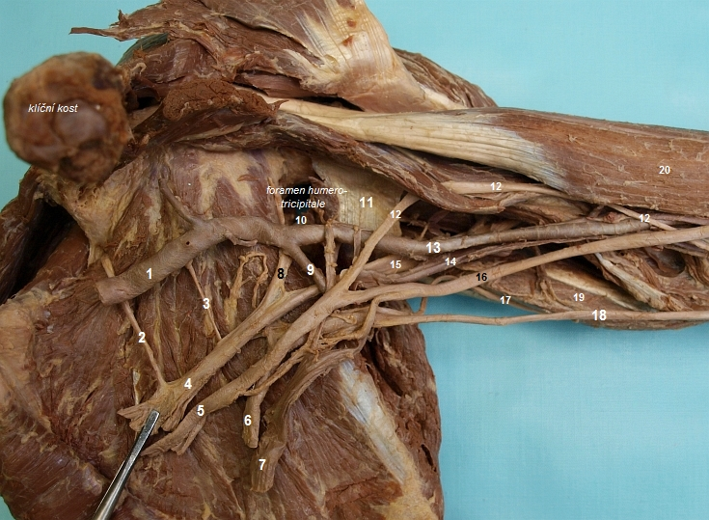
Nervové plexy tvoří
přední větve – rami
ventrales
1. nervů C1-C4
Plexus cervicalis
2. nervů C5(C4)-Th1
Plexus brachialis
3. nervů Th12-L4
Plexus lumbalis
4. nervů L4-S5(Co)
Plexus sacralis
Obrázek převzat z Petrovický a spol.: Systematická, topografická a klinická anatomie

Slide 6
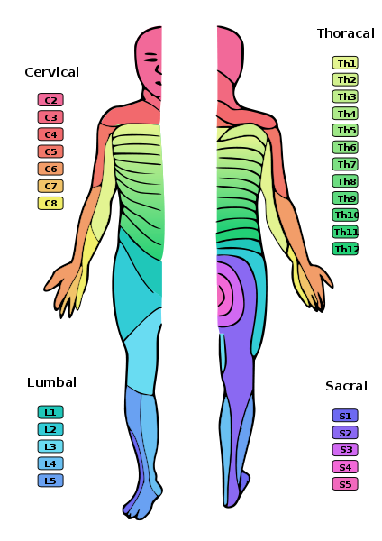
areae nervinae areae radiculares (dermatomy),
segmentální inervace

Slide 7
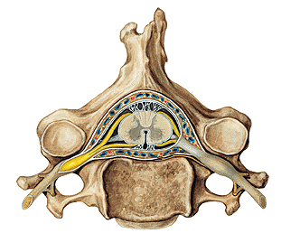
radix ventr., dors.
ganglion
For.intervertebr.
Ramus ventralis
dorsalis
communicans
canalis vertebralis
TOPO útvarů HERNIE DISKU

Slide 8
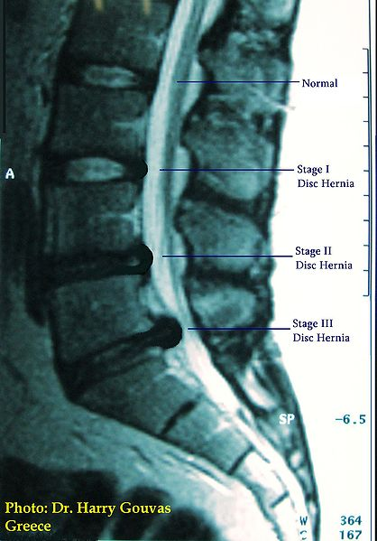
dura mater- tvrdá plena
Komprese
kontrastní rtg – (perimyelografie) – boční projekce – hernie disku

Slide 9
Topografie hřbetu
krajiny
kožní inervace
svaly
klinika

Slide 10
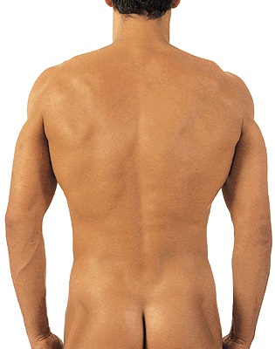
nuchae
scapular.
infrascapular.
subcostal.
lumbal.
vertebr.
sacr.
Regiones dorsi – krajiny hřbetní

Slide 11
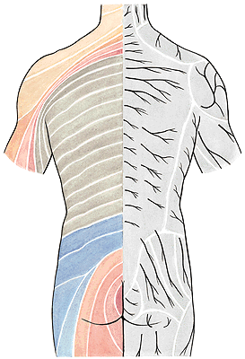
rr. dorsales :
med. + lat.
nn. clunii (clunium )
sup. ( L )
medii ( S )
inferiores
(n. cutaneus
femoris post.)
Podkožní vrstva – rr. dorsales

Slide 12
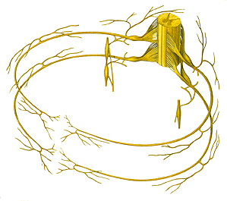
n. occcipit. major – C2
tertius - C3
nn.
clunii (clunium)
SVALY:
trapéz, latiss.(+ aponeur.)
scapul.,rhomb.,serrat.
splenius, semispinal.
Rami dorsales

Slide 13
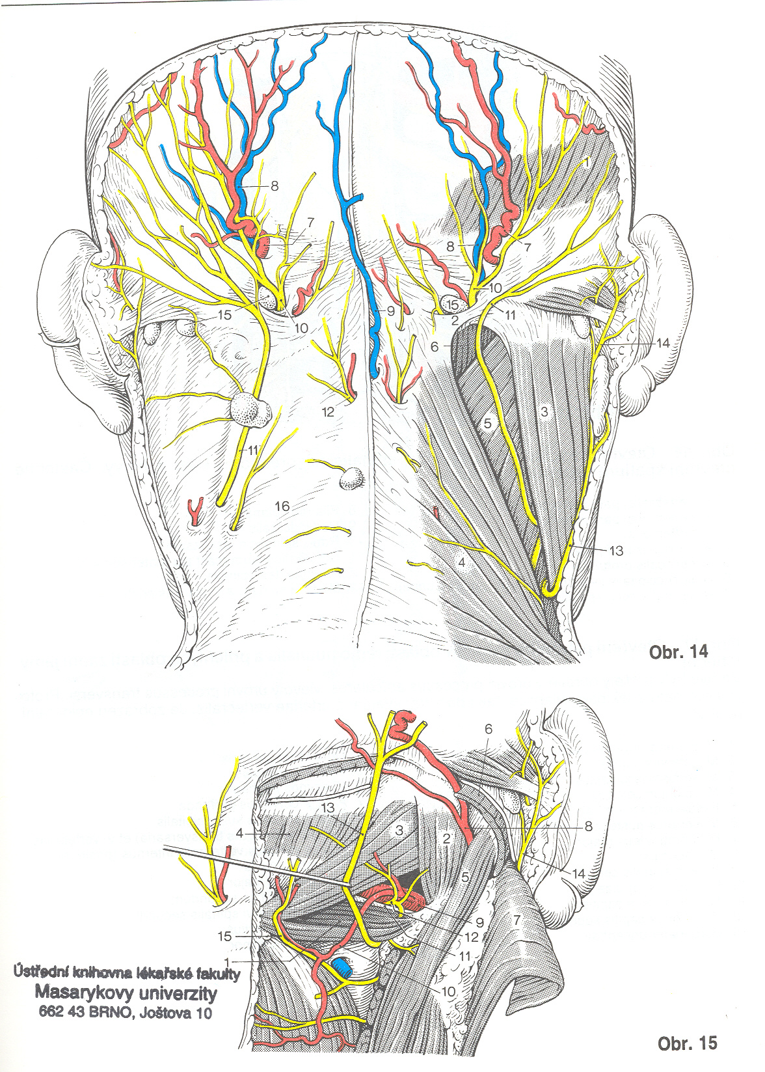
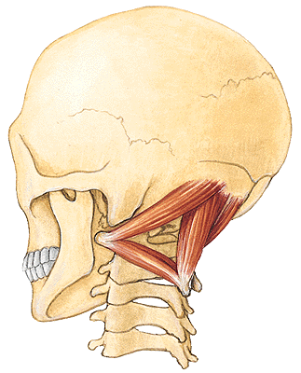
n. occipitalis major – C2 + arterie
n. occipitalis tertius – C3
Svaly:trapez.,splenius, semispinalis
sternocleidomast.
Trigonum suboccipitale:
m. rectus major, obliguus
obsahuje: n. C1 – suboccipitalis
a. vertebralis
speculum
Regio nuchae (nuchalis)

Slide 14
N. OCCIPIT. MAJOR,
TERTIUS
n.occip.min.
cephalgie
SVALY…
Rami dorsales: med., later.

Slide 15
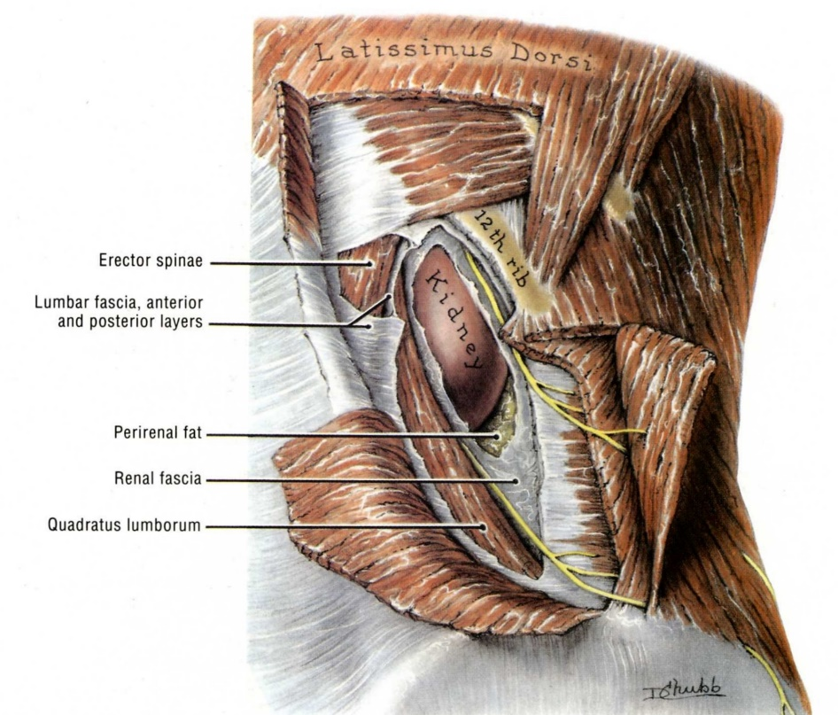
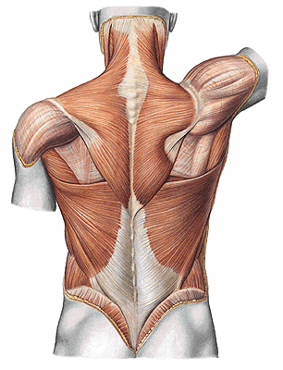
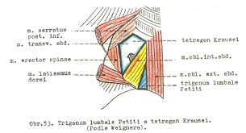
Lumbale Petiti:
latissimus, crista,
zevní šikmý,
vnitřní šikmý = spodina
trig. Grünfelti

Slide 16
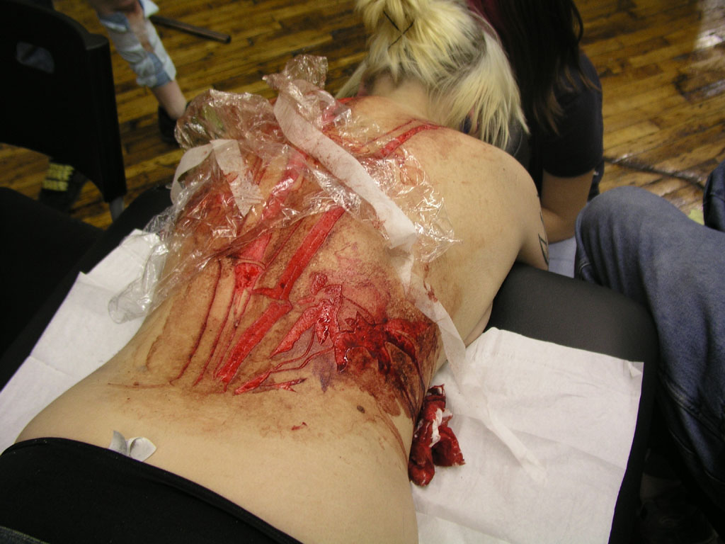
SCARIFICATIO
DORSI

Slide 17
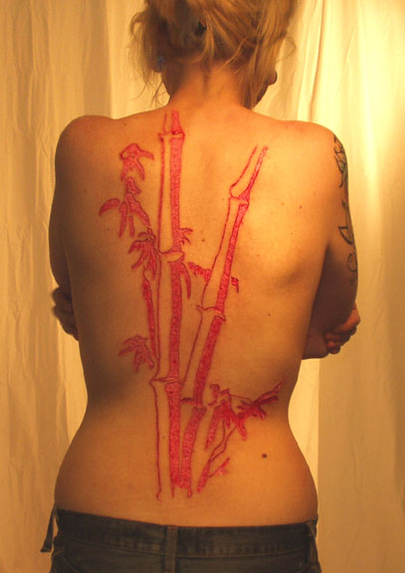
Scarificatio dorsi

